Slide 1

Les assistants familiaux investissent le F3CT ce lundi 4 décembre

Slide 2
Protection de l’Enfance
Une mission obligatoire
du département.

Slide 3
Selon les territoires
Les enfants de l’ASE sont laissés pour compte par le service !
Les enfants de L’ASE
ne sont pas accompagnés par leurs éducateurs.
1 fois au mieux par an
En 8 ans, 3 visites !!!

Slide 4
Selon les territoires
Pas de temps commun entre la référente et l’assistante familiale pour :
analyser les besoins de l’enfant
définir les prises en charge spécifiques
orienter les enfants
La situation des enfants se dégrade

Slide 5
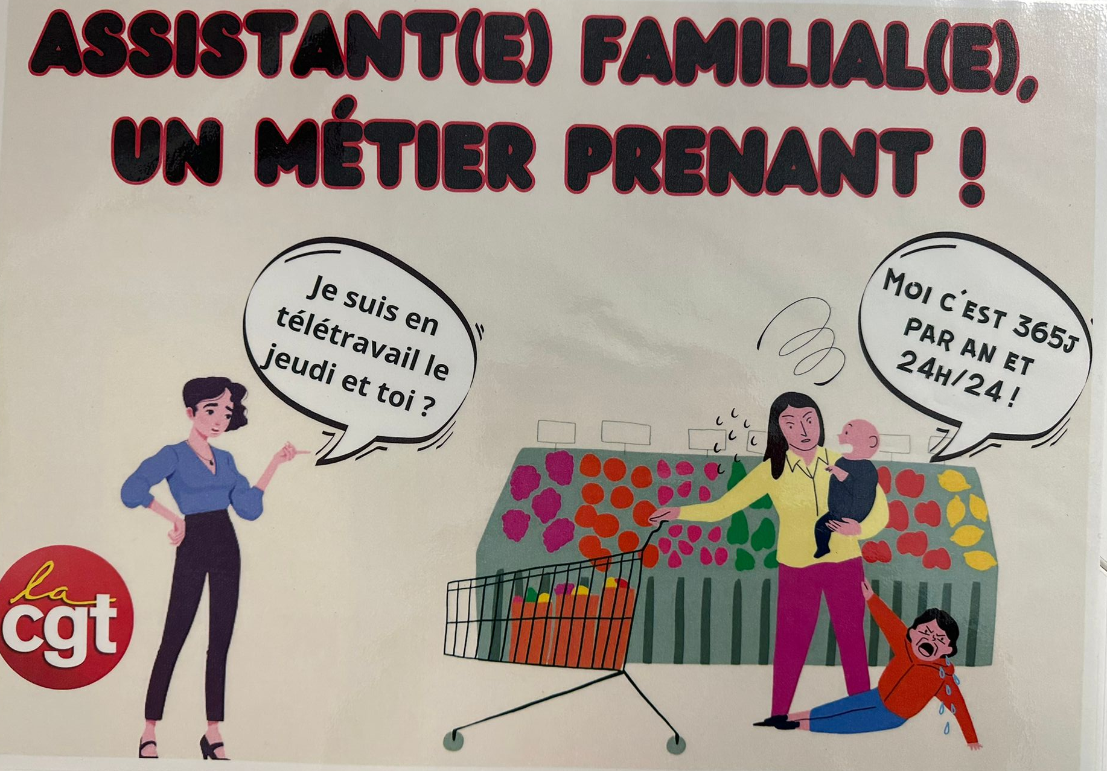

Slide 6
30% de PPE
RÉALISÉS
C’EST
INNACCEPTABLE

Slide 7



Slide 8
NON à la
PROTECTION DE L’ENFANCE
AU RABAIS

Slide 9
Nous voulons
Du personnel qualifié pour effectuer cette mission :
Des assistants sociaux pour un accompagnement social,
Des éducateurs pour un travail éducatif,
Des psychologues pour un travail psychologique,
Des agents administratifs pour le travail administratif,
Des encadrants.
EN NOMBRE SUFFISANT.

Slide 10
Nous voulons,
Notre intégration et notre reconnaissance professionnelle dans l’équipe de L’ASE.
Et à ce titre notre participation à l’élaboration
et au suivi du projet pour l’enfant.

Slide 11
PERMETTEZ-NOUS
DE
BIEN TRAVAILLER

Slide 12
Les placements doivent être réfléchis
CE N’EST PAS
UNE PLACE, UN ENFANT !

Slide 13
Nous voulons
en cas de suspicion de maltraitance :
Un protocole,
la protection fonctionnelle dès l’ouverture de la procédure,
le maintien du salaire jusqu’à la fin de la procédure.

Slide 14
Nous voulons,
La mise en place de la subrogation,
La revalorisation des frais professionnels,
L’augmentation des frais kilométriques,
Le versement à hauteur de 80% de la rémunération prévue par le contrat pour les accueils non réalisés du fait de l’employeur,
Le SMIC pour le 1er enfant aux AssFam
hors département,
Le droit au répit.

Slide 15
Nous voulons
que vous respectiez
vos engagements
subrogation,revalorisationddes frais professionnelles…

Slide 16
Des budgets pour la
PROTECTION DE L’ENFANCE
selon les besoins

Slide 17
Nous voulons
du personnel
pour travailler avec nous
dans l’intérêt de l’enfant

Slide 18
Les enfants d’aujourd’hui, seront les adultes
de demain.
Investissons
dans l’avenir

Slide 19


Slide 20
Dans notre département
En novembre 2023
Une petite fille se suicide
Un pré-adolescent agresse violemment au collège un jeune
Un jeune agresse une infirmière au CDEF
Et combien d’agressions non répertoriées chez les AssFam ?
Mais qu’attendez-vous ?

